Slide 1
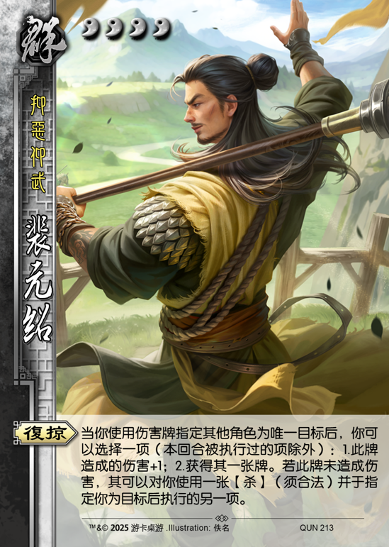
攻
防
武
判
宝
御
拓
设
群
标记
身份
-
4/4 0
+
体力
横置
翻面

Slide 2

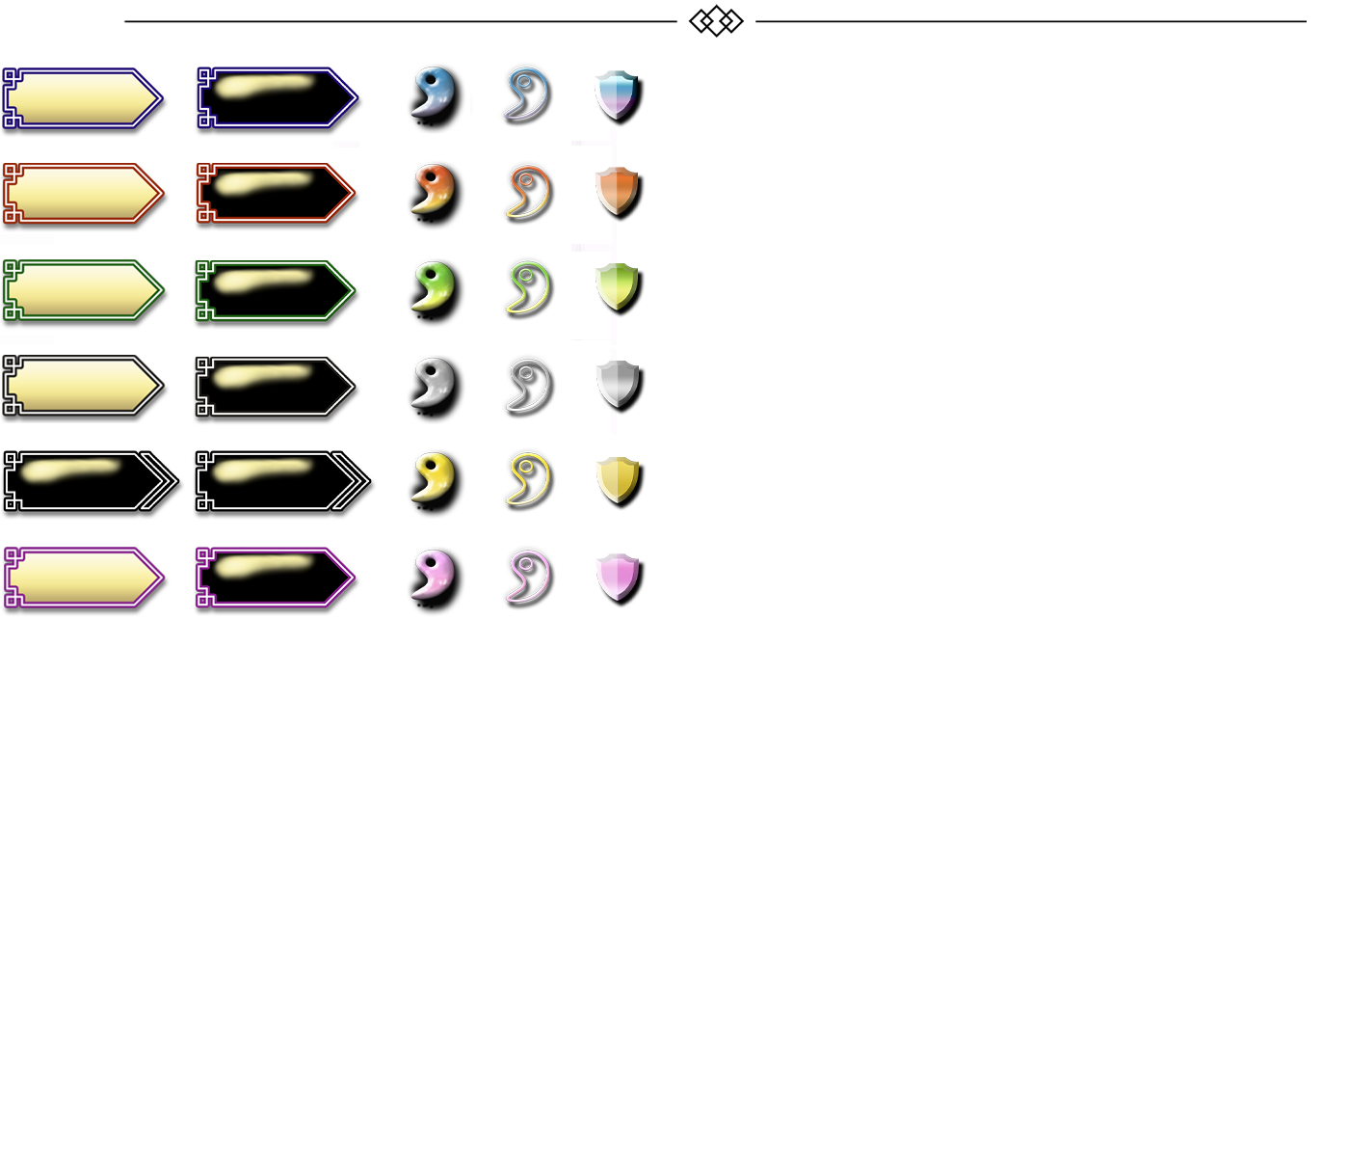
势
身份
设置
横置
攻
防
武
标记 4
判
宝
御
标记修改
标记 4 - + x
上限 - +
护甲 - +
横置 翻面 废除
拓
标记
-
4/4 0
+
操作

